Slide 1
Ice Breaking
컨셉 기획서
경일 아카데미 AI 게임기획 3기

Slide 2
문서 이력
버전 관리 | 작성 일자 | 작성자 | 비고
Ver.01 | 25.11.04 | 소유한 | 컨셉 기획 초안 작성
Ver.02 | 25.11.05 | 소유한 | 전체 컨셉 수정, 요소 재정립
Ver.03 | 25.11.05 | 소유한 | 마법, 얼음, 고서의 세부 설정 변경

Slide 3
INDEX
01. 개요
02. 게임 컨셉
03. 요소별 컨셉
제작 목적
1PGDD
캐릭터
기획 의도
세계관
채광 수단
테마
스탯
하데스의 제안
얼음
자원

Slide 4
01. 개요
제작 목적
기획 의도

Slide 5
개요
제작 목적
정해진 플레이타임이 버겁고, 바쁜 일상에 지친 사회인들이 간편하게 플레이할 수 있는 게임을 제작
기획 의도
바쁘고 힘든 일상을 혹독한 환경으로 비유하여 표현
스트레스를 깨부순다는 것을 ‘얼음을 깨는 행위’로 빗대어 쾌감을 선사
단순히 얼음을 깨부수는 게임이지만, 현실의 바쁜 일상에 치이는 ‘나’가 몰입할 수 있는 환경 조성

Slide 6
02. 게임 컨셉
1PGDD
세계관
테마

Slide 7

게임 컨셉
1PGDD
메카닉스
Ice Breaking
자원을 캐내라!
살아남기 위해 투자해라!
끝없이 찾아오는 추위에서 살아남기 위한 곡괭분투 이야기
얼음 캐기
자원 획득
자원 소모
강화
장르
방치형, Clicker Game, 지구 판타지 배경
레퍼런스 게임
플랫폼
PC (메이플 월드)
타겟
바쁜 일상에 지친 현대 사회인
세계관
급격한 이상 기후로 얼어붙은 2070년 지구에서 살아남은 주인공 꽁꽁 언 빙하 속에 파묻힌 자원을 캐기 위한 곡괭이질이 시작된다.
Keep on Mining!

Slide 8
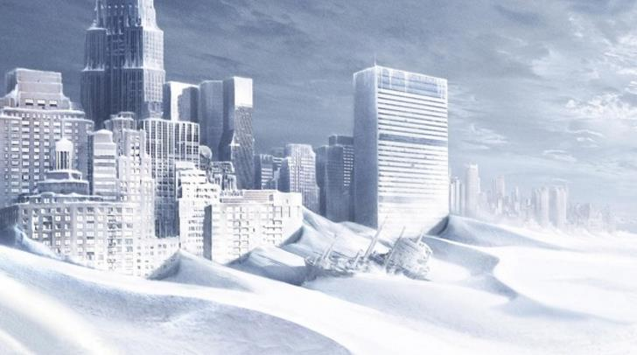
게임 컨셉
세계관
시공간적 배경
급격한 온난화로 남극, 북극의 빙하가 녹고 바닷물이 차가워지며 해류의 흐름이 바뀌게 되어
결국 빙하가 전부 뒤덮어버린 2070년 지구, 서울 외곽 지역
주요 갈등
모든 자원들이 빙하 아래에 얼어붙어 있음

Slide 9
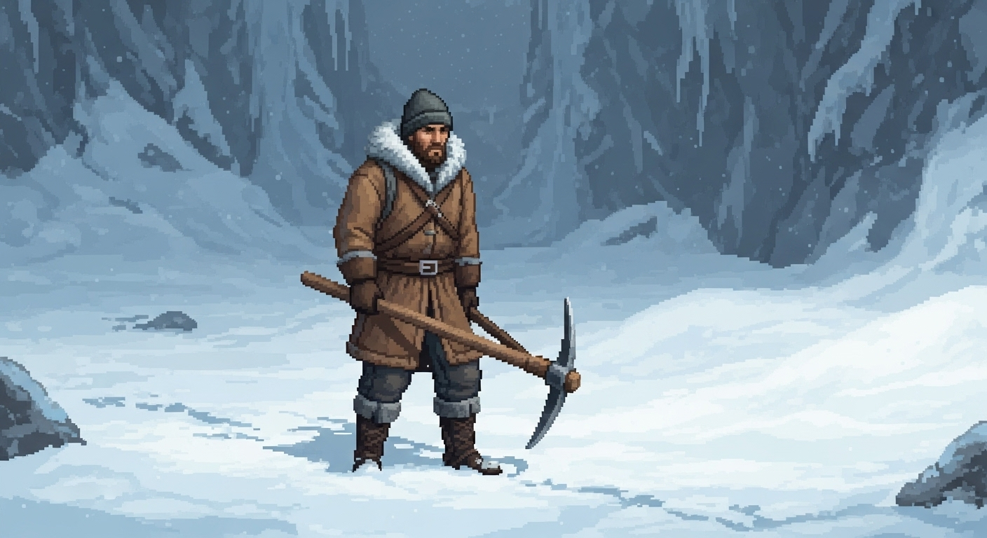
게임 컨셉
테마
얼어붙은 세상에서 살아남기
빙하 속에 얼어붙은 자원을 캐내고, 끝없이 찾아 오는 추위에서 살아남아라

Slide 10
03. 요소별 컨셉
캐릭터
하데스의 제안
채광 수단
얼음
스탯
자원

Slide 11
요소별 컨셉
캐릭터
주인공(플레이어)
생존자
거센 추위에도 굴하지 않는 끈질긴 정신력, 홀로 살아남았지만 삶에 대한 의지가 강함
생존 방식
꽁꽁 얼어버린 얼음들을 깨부수고, 안에서 획득하는 식량과 자원으로 연명
능력치(스탯)
반복된 작업으로 쌓인 경험(Exp)를 소모해 생존에 필요한 능력치(스탯)를 선택하여 올릴 수 있음

Slide 12
요소별 컨셉
캐릭터
하데스(상점 캐릭터)
빛나는 곡괭이 판매
기본으로 지급되는 것보다 좋은 성능의 곡괭이를 판매
비밀의 고서 판매
[ 알 수 없는 어두운 기운이 새어 나오는 책이다. 왠지 모르게 끌려들어가는 느낌이다. ]
사용 시 마법 해금, 유저에게 직접적으로 마법의 해금 조건이라고 언급하지 않음
관찰자, 조력자
홀로 살아남은 플레이어가 흥미로워 곁에서 지켜보고 있음
플레이어의 게임 진행에 도움이 되는 곡괭이를 판매
‘하데스의 축복’ 선택지를 제공, 식량을 소모하여 버프를 구매할 수 있음

Slide 13

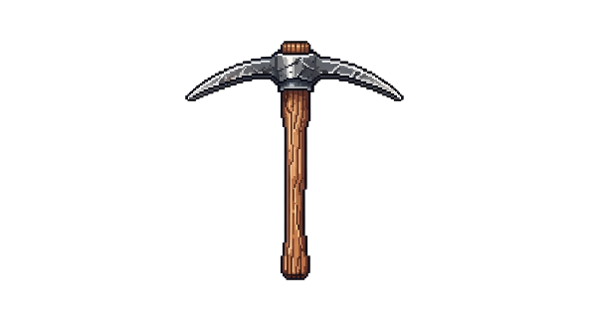
요소별 컨셉
채광 수단
곡괭이
메카니즘
마우스 커서의 위치=곡괭이의 타격 위치, 플레이어가 마우스를 둔 곳을 지속하여 채굴함
업그레이드
식량을 소모하여 하데스(상점)에게서 상위 등급의 곡괭이 교환 가능
기본 곡괭이
빛나는 곡괭이
낡은 곡괭이
얼음을 캘 수 있다.
눈부시게 빛나는 곡괭이
채굴 공격력, 공격 속도 증가
얼음을 더 빨리 캘 수 있다.

Slide 14



요소별 컨셉
채광 수단
마법
메카니즘
맵의 랜덤한 위치에 낮은 확률로 마법 시전(플레이어의 커서 위치와 상관 없음)
마법 강화
고서를 소모하여 스탯 – 마법 강화
OR
헬 파이어(기본 습득)
공격력 증가
공격 타수 증가

Slide 15
요소별 컨셉
스탯
스탯
능력치
캐릭터의 기본적인 능력치, 생존에 필요한 ‘패시브‘ 스킬을 선택하여 올릴 수 있음
EXP를 소모하여 플레이어의 레벨을 올리고 생존 스탯을 획득
생존 스탯
자원 획득량 증가, 근력 성장(채광 속도, 곡괭이 공격력 등), 상점 구매 가격 감소 등
스탯 투자 시 레벨 업 포인트 소모
마법 스탯
마법 강화(공격 속도, 마법 공격력, 범위 등)
스탯 투자 시 고서 소모

Slide 16
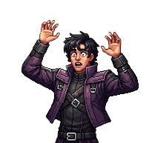


요소별 컨셉
하데스의 제안
하데스의 제안
선택지 제공
플레이어에게 버프 선택지 3종 제공, 채광에 이로운 효과를 일정 시간 동안 적용
이로운 효과 선택 시 식량 일정량 소모
제안 거절 시 식량 소모 없음
풍족한 곡괭이
날렵한 곡괭이
제안 거절
자원 채굴량이 증가한다.
얼음 채굴 속도가 증가한다.
네 도움 필요 없어.

Slide 17
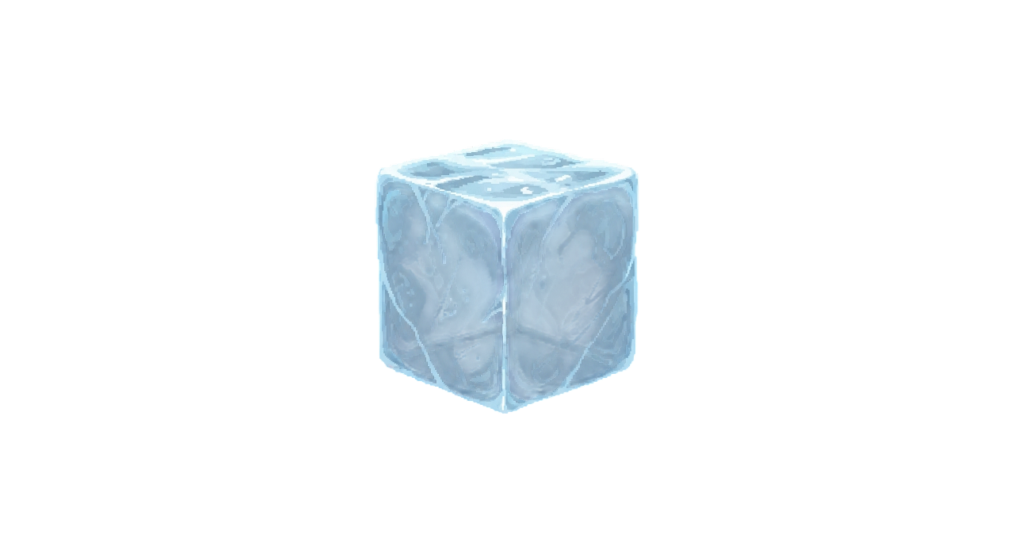
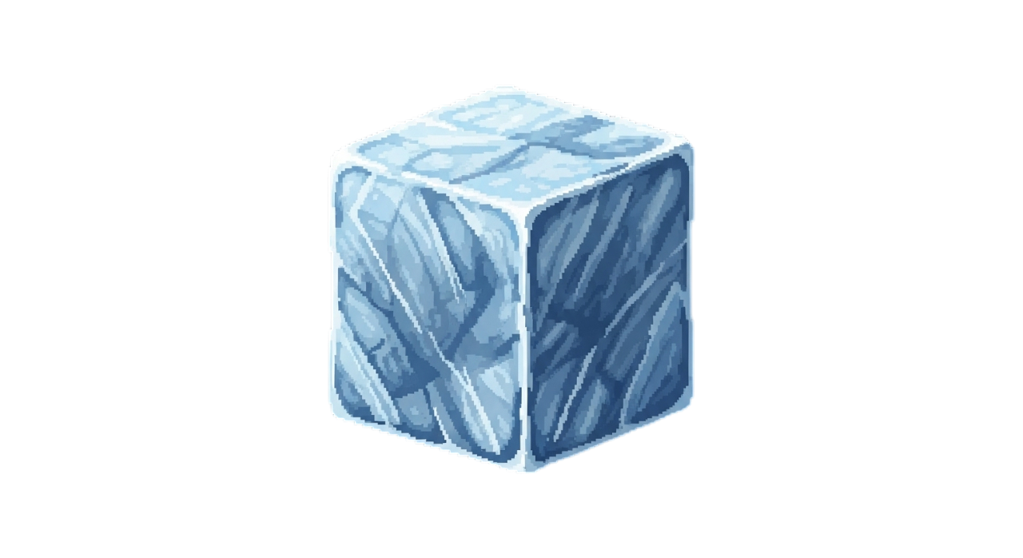
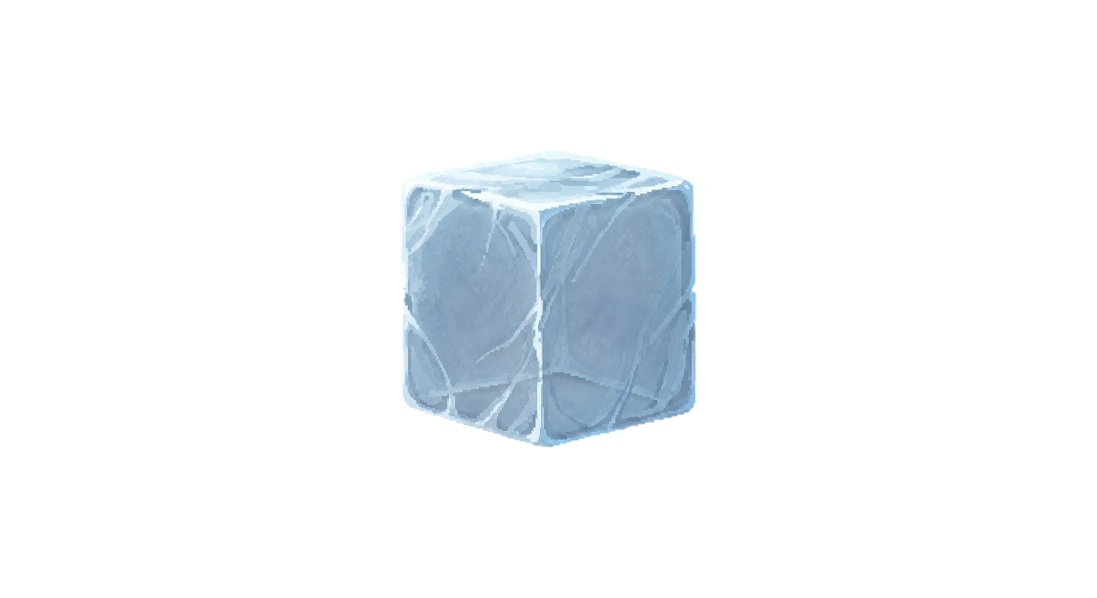
요소별 컨셉
얼음
얼음
자원
얼음을 채굴하여 자원을 획득할 수 있음
단계
얼음의 단계가 올라갈수록 획득할 수 있는 자원의 양이 많아짐
얼음의 단계가 상승할수록 고서의 드랍 확률이 높아짐
[1단계] 가벼운 얼음
[2단계] 적당한 얼음
[3단계] 단단하게 언 얼음

Slide 18

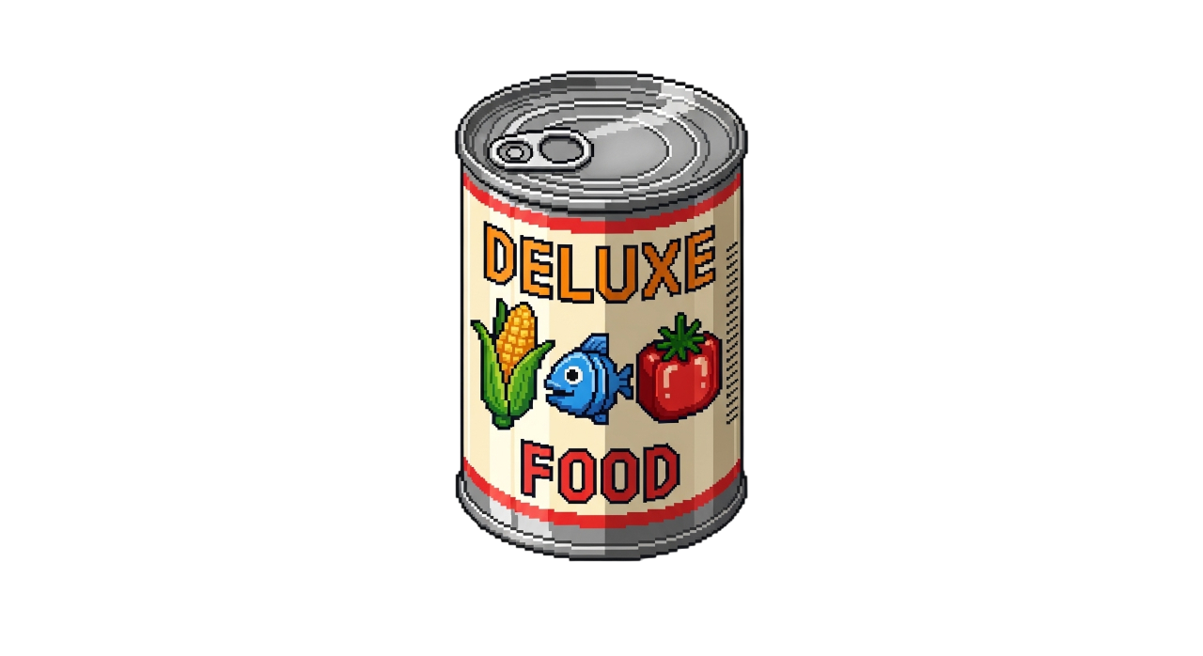

요소별 컨셉
자원
EXP
식량
고서
얼음 1단계부터 채굴하여 획득
생존 스탯 투자 시 일정량 소모
등급에 따라 소모량 증가
얼음 1단계부터 채굴하여 획득
상점 아이템 구매 시 일정량 소모
하데스의 제안 선택 시 일정량 소모
얼음 1단계부터 채굴하여 획득
(매우 낮은 드랍 확률)
마법 스탯 투자 시 일정량 소모
등급에 따라 소모량 증가
EXP

